Slide 1
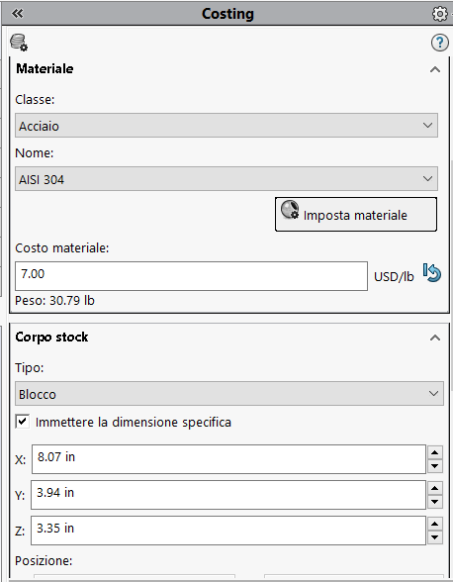
Analisi dei Costi
Le impostazioni inserite sono la lavorazione a macchina con l’acciaio AISI 304 con prezzo a libbra 7$. Il tipo di corpo è stato scelto il blocco dove sono state inserite a mano le misure convertite in Inch.

Slide 2
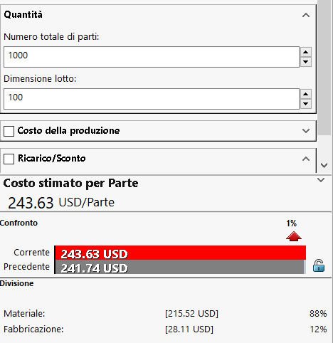
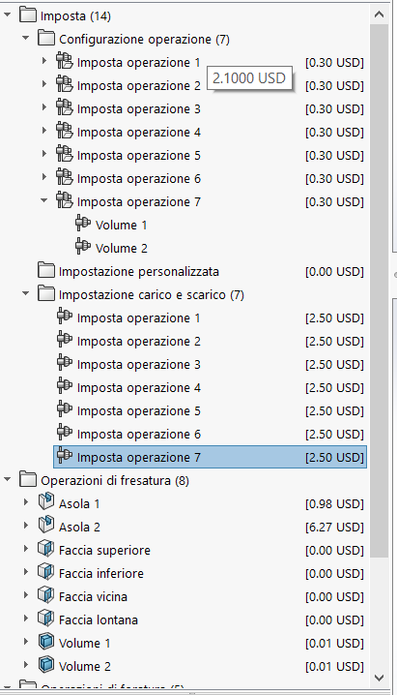
Il costo per singola parte, mantenendo un lotto di dimensione 100 per un totale di 1000 parti, è circa di 243$. Il costo è molto elevato ed è dovuto principalmente dal materiale che viene scartato durante la lavorazione.
In particolare il costo del raccordo R20 ha un impatto di circa 3 dollari sul costo complessivo dato dall’asportazione di truciolo (Operazione 7 in foto). Nel caso in cui questo raccordo non fosse funzionale si potrebbe evitare la sua realizzazione risparmiando così 3 dollari ma il prezzo rimane comunque elevato. Questo è dovuto principalmente dal costo del materiale che viene per metà scartato.

Slide 3
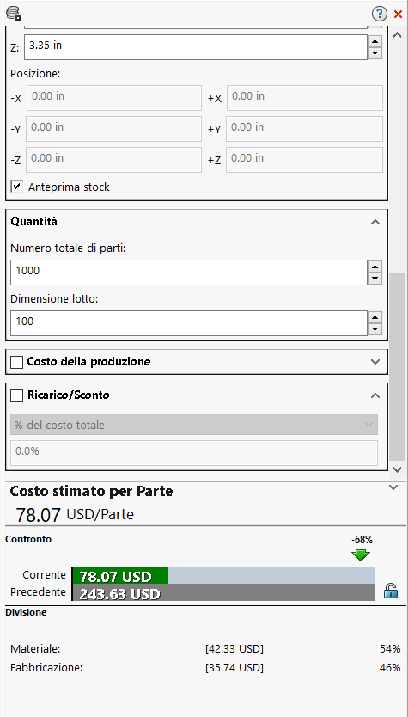
Modificando il tipo di materiale ed inserendo l’acciaio al carbonio semplice (prezzo a libbra 1,41$) il costo scende vistosamente a 78$, il quale è un prezzo sicuramente più ragionevole rispetto a prima, considerando che modificare il numero di dimensione del lotto a 1000 mi avrebbe diminuito il costo di soli 3$. Infine possiamo notare che il cambio di forma del semilavorato non porterebbe alcun vantaggio dato che aumenterebbe il materiale asportato, il quale ha già un notevole impatto sul costo finale.

